Slide 1
Bài 1 : Tìm các từ :
Chỉ trẻ em . M: thiếu niên
  b. Chỉ tính nết của trẻ em M: ngoan ngoãn
c. Chỉ tình cảm hoặc sự chăm sóc của người lớn đối với trẻ em.
M : thương yêu

Slide 2
Chỉ trẻ em : thiếu niên, thiếu nhi, trẻ nhỏ, nhi đồng, trẻ con, trẻ em,……
Chỉ tính nết của trẻ em : ngoan ngoãn, lễ phép, hiền lành, thật thà….
Chỉ tình cảm hoặc sự chăm sóc của người lớn đối với trẻ em : thương yêu, yêu quý, quý mến , quan tâm, nâng niu, chăm chút, lo lắng….

Slide 3
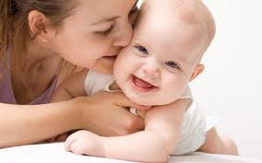

Slide 4


Slide 5
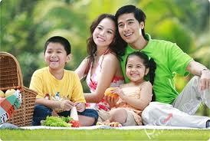

Slide 6
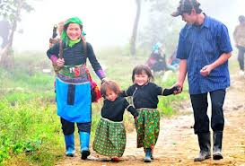

Slide 7
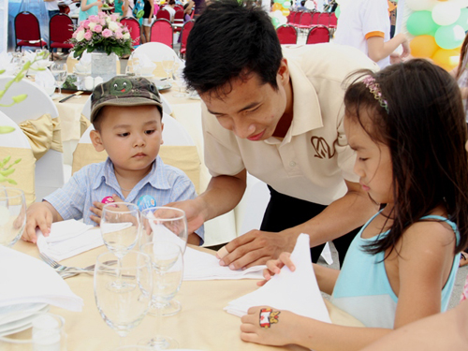

Slide 8
Bài 2 :
Gạch 1 gạch dưới bộ phận trả lời câu hỏi “Ai (Cái gì, con gì)? ”
Gạch 2 gạch dưới bộ phận trả lời câu hỏi “ Là gì?”
Thiếu nhi là măng non của đất nước.
Ai
là gì?
b. Chúng em là học sinh tiểu học.
c. Chích bông là bạn của trẻ em.

Slide 9


Slide 10
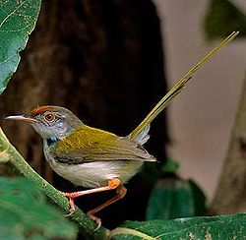

Slide 11
Bài 3
Đặt câu hỏi cho bộ phận câu được in đậm :
a. Cây tre là hình ảnh thân thuộc của làng quê Việt Nam.
b. Thiếu nhi là những chủ nhân tương lai của Tổ Quốc.
c.Đội Thiếu niên Tiền phong Hồ Chí Minh là tổ chức tập hợp và rèn luyện thiếu niên Việt Nam .

Slide 12
a. Cây tre
là hình ảnh thân thuộc của làng quê Việt Nam.
Cái gì
Cái gì là hình ảnh thân thuộc của làng quê Việt Nam?
b. Thiếu nhi là những chủ nhân tương lai của Tổ Quốc.
Ai là những chủ nhân tương lai của Tổ Quốc ?
c. Đội Thiếu niên Tiền phong Hồ Chí Minh là tổ chức tập hợp và rèn luyên thiếu niên Việt Nam.
Đội thiếu niên Tiền phong Hồ Chí Minh là gì?

Slide 13


Chơi mà học

Slide 14


Từ nào sau không chỉ tính nết tốt của trẻ em :
a. ngoan ngoãn
2
3
4
1
b. lười nhác
5
HÕt giê
c. thật thà
d. chăm chỉ

Slide 15


Trong các câu sau, câu nào thuộc mẫu câu “Ai là gì?”
a. Câu lạc bộ thiếu nhi tổ chức rất nhiều trò chơi học tập.
b.Câu lạc bộ thiếu nhi rất bổ ích.
c.Câu lạc bộ thiếu nhi là nơi chúng em vui chơi,
rèn luyện, học tập.
2
3
4
1
5
HÕt giê

Slide 16
Điền từ vào chỗ chấm sau sao thích hợp:
…………….
là đầu cơ nghiệp.
a. Con trâu
a. Con trâu
b. Con bò
c. Con người
2
3
4
1
5
d. Con lừa
HÕt giê

